Slide 1





Ciclo de Debates sobre as Perspectivas de Integração Elétrica na América do Sul
Seminário sobre Integração no Arco Norte
Brasília – 21 de novembro de 2013

Slide 2
A Eletrobras vem se estruturando para se tornar uma das principais empresas do setor em nível global
No ano de 2008, foi sancionada a lei n. 11.651, de 27 de abril, que por meio do seu art. 2°, deu a quinta redação ao § 1° do art. 15 da lei n. 3.890-A, de 25 de abril de 1961, que autoriza a União a constituir a Eletrobras. Essa atual redação do dispositivo autoriza a Eletrobras a, diretamente ou por meio de suas controladas, associar-se, com ou sem aporte de recursos, para a constituição de consórcios empresariais e participação em sociedades, com ou sem poder de controle, no Brasil e no exterior, que se destinem direta e indiretamente à exploração da produção e transmissão de energia elétrica.

Slide 3
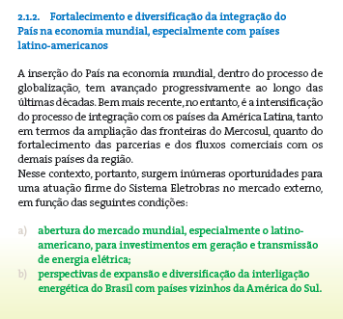
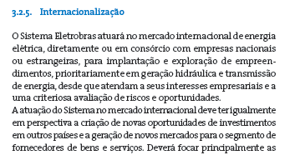
Plano Estratégico do Sistema Eletrobras 2010-2020
Oportunidades
Negócios

Slide 4
O Brasil e a Integração Elétrica Regional
  Limita-se com a maioria dos países sul-americanos;
  Possui a maior fronteira seca e hídrica com eles;
  Detém a maior parte dos aproveitamentos hidrelétricos do continente;
  Possui o maior mercado consumidor de eletricidade;
  Possui a maior economia do continente;
  Detemos um desenvolvido know-how de construção de hidrelétricas
  Idem para a construção de grandes sistemas de transmissão de energia
Em termos geopolíticos e geoeconômicos, apresentamos singular aptidão à integração regional.

Slide 5


Estudos Existentes sobre a Integração Elétrica
  Estudo da Comissão de Integração Elétrica Regional – CIER, denominado “Transações de Energia entre os Sistemas das Comunidades Andina, América Central e Cone Sul – Factibilidade de sua Integração” teve como objetivo mostrar que é possível planejar esquemas de interconexão que respeitem as políticas próprias de cada país; que não requerem harmonizações regulatórias profundas nos mercados internos dos países envolvidos e que maximizam os benefícios para os consumidores destes países.
  O estudo abrangeu 15 países: Argentina, Bolívia, Brasil, Chile, Colombia, Costa Rica, Equador, El Salvador, Guatemala, Honduras, Nicarágua, Panamá, Paraguai, Peru e Uruguai.

Slide 6
Estudos Existentes sobre a Integração Elétrica
  O estudo da CIER, concluiu:
“Na América do Sul existe un grande potencial de integração energética que oferece importantes oportunidades de negócio”
Exemplos de Beneficios por redução de Custos Operativos
Interconexão | Beneficios (Milhões de USD/ano)
Argentina – Brasil | 653 | Para interconexão de 4.000 Mw
Peru – Equador – Colombia – Venezuela | 311 | Para interconexão 1.000 Mw Colombia/Venezuela e 400 Mw Colombia/Equador/Peru
Chile – Peru | 60.5 | Interconexão de 400 Mw
Brasil – Uruguai | 63 | Interconexão de 500Mw

Slide 7
Estudos Existentes sobre a Integração Elétrica
  O estudo da CIER, concluiu:
  Os vetores de expansão da capacidade de geração de energia elétrica na região deverão ser a hidroeletricidade e o gás natural;
  As novas fontes renováveis (biomassa e eólica) deverão ter uma importância crescente
  Existem reservas abundantes de carvão de alta qualidade em alguns países da região
  As plantas nucleares podem vir a ter um papel importante no futuro, em especial com as novas gerações de reatores.

Slide 8
Estudos Existentes sobre a Integração Elétrica
HIDROELÉTRICAS | Potencial (GW) | % Desenvolvido
Argentina | 45 | 19%
Bolivia | 40 | 1%
Brasil | 143 | 52%
Chile | 25 | 21%
Colombia | 93 | 9%
Costa Rica | 7 | 50%
El Salvador | 2 | 24%
Ecuador | 23 | 8%
Guatemala | 5 | 13%
Honduras | 5 | 10%
Mexico | 53 | 24%
Nicaragua | 2 | 5%
Panama | 4 | 20%
Paraguay | 13 | 63%
Perú | 62 | 5%
Uruguay | 2 | 75%
Total | 524 | 25%
EÓLICAS | Potencial (GW)
México | 40
Centroamérica | 100
Colombia | 20
Peru | 10
Chile | 5
Argentina | 10
Brasil | 140
Total | 325

Slide 9
Estudos Existentes sobre a Integração Elétrica
Elementos chaves para analizar a integração
Mecanismos transacionais
Institucionalidade mínima requerida
Fluxos em trânsito
Arbitragem
Equidade e Poder de Mercado
Alianças ou Tratados
Ferramentas Legais e Institucionais
Contratos de curto e longo prazo
Aspectos Comerciais
Metodologias de manejo de riscos
Ferramentas Comerciais
Análise da demanda regional
Planejamento nacional e regional
Ferramentas Operativas

Slide 10

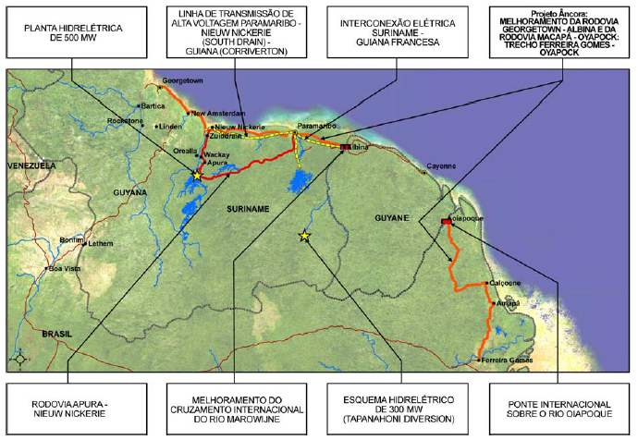
Estudos Existentes sobre a Integração Elétrica
Eixo do Escudo Guianês

Slide 11

ESTUDO DO ARCO NORTE

Slide 12
INTRODUÇÃO
Estudo visando a Implantação de um Arco Elétrico de energia interligando Brasil (Amapá e Roraima), Guiana, Suriname e Guiana Francesa, promovendo meios para alavancar o desenvolvimento sustentável, melhorando o perfil da matriz energética dos países envolvidos com o aumento de utilização de energia renovável.
O ESTUDO DO ARCO NORTE passou a fazer parte da SUSTAINABLE ENERGY FOR ALL (SE4ALL), Iniciativa de Energia Sustentável das Nações Unidas (ONU) para Todos na América Latina e no Caribe. que tem como objetivo acabar com a pobreza energética na América Latina e no Caribe, através do acesso universal à energia moderna, ampliando a geração de energia renovável e implementando medidas de eficiência energética.
O desenvolvimento do ESTUDO DO ARCO NORTE está associado a iniciativas desenvolvidas pela Eletrobras objetivando a realização de negócios na região das Guianas.

Slide 13
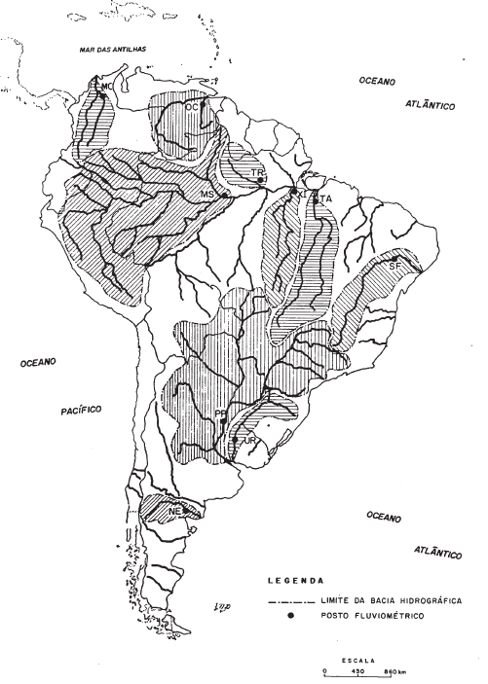
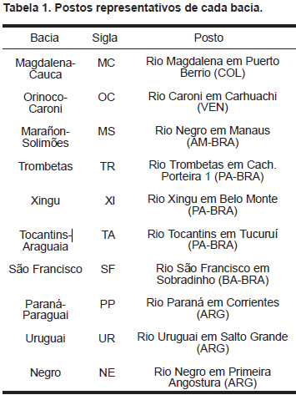
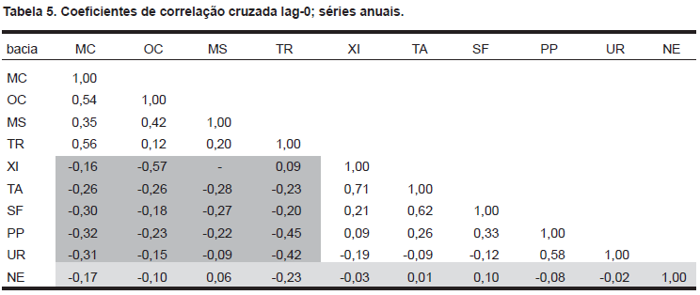
Complementaridade Hidrológica - América do Sul
* Damázio J.M., Costa F. S. Ghirardi A. O. (1997) “Análise de Complementariedades Hidrológicas a Nível Continental na América do Sul”, RBRH – Revista Brasileira de Recursos Hidricos, Vol. 2 – Dez 1997.

Slide 14
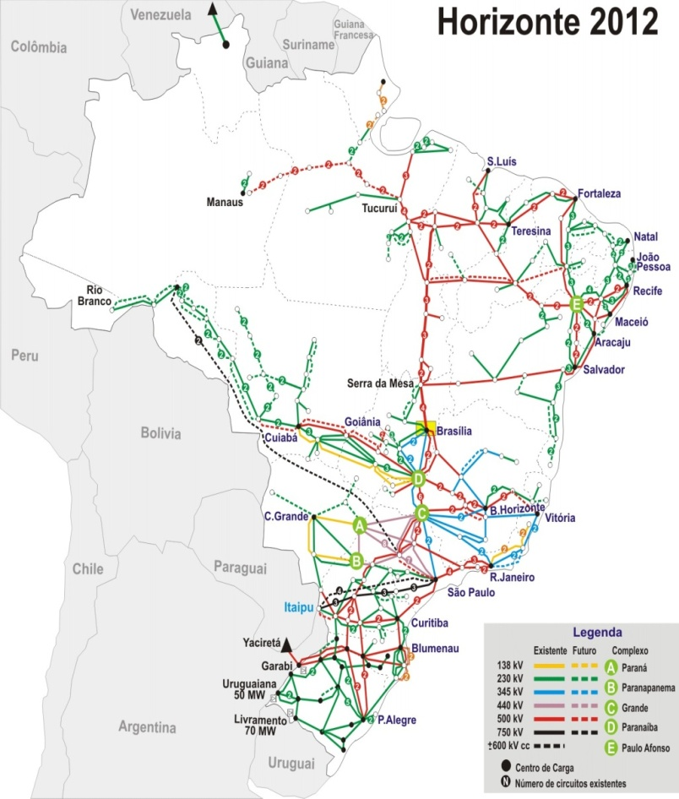
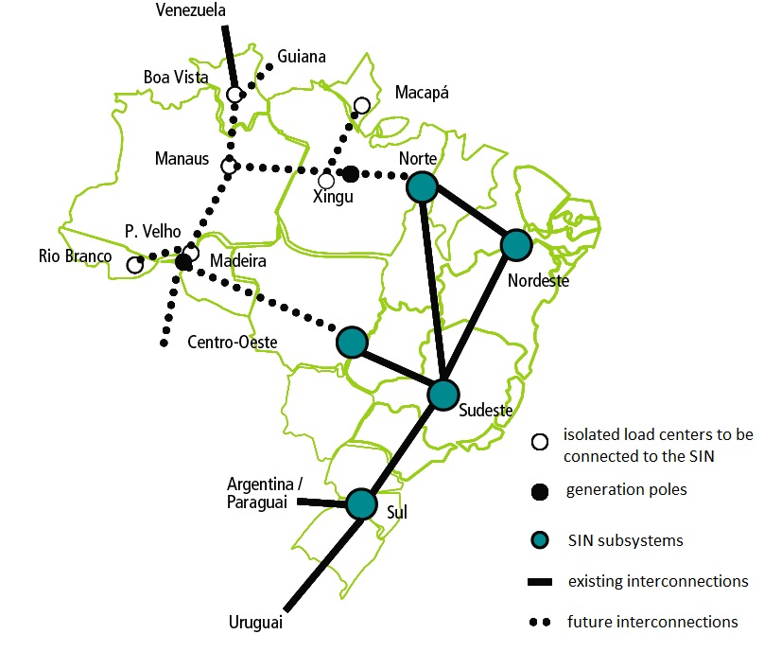
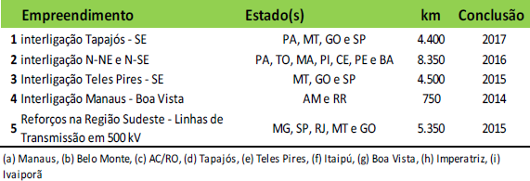
Sistema Elétrico Interligado Brasileiro - SIN
Source: ONS (Brazilian National Electrical System Operator)
Manaus/AM – Interconexão Manaus - Xingu –Tucurui/PA (500kV – 1.487 Km ) - Operação;
Manaus/AM – Interconexão Manaus – Pará (500kV - 960 Km) e Pará – Macapá (230kV - 339 Km) - Operação;
Manaus/AM - Interconexão Manaus - Boa Vista (500kV – 716Km) – Construção (previsão Jan/2015);
Macapa/AP – Interconexão Macapá – Jurupari/PA (230kV – 339 Km) - Operação;
Main Transmission Lines
Source: Plano Nacional de Expansão de Energia 2010-2020
Nucleo de Estudos Estratégicos de Energia – SPE/MME (jul-2011)

Slide 15
Integração Regional
Potenciais Benefícios no Brasil
Aumento do volume de energia firme para atendimento à Roraima e Amapá e melhor aproveitamento dos recursos hídricos (complementariedade dos regimes hidráulicos);
Redução na dependência do fornecimento da Venezuela a partir de novos projetos hidráulicos na região;
Flexibilidade no atendimento e maior confiabilidade/estabilidade na ocorrência de perturbações e no suprimento de energia às capitais Boa Vista e Macapá (incluindo períodos de manutenção de unidades geradoras);
Possibilidade de venda de energia, alternando de um sistema com superávit para outro com déficit;
Possíveis corredores de acesso a portos no oceano Pacífico, permitindo exportações competitividade no mercado mundial;
Integração com os cabos ópticos submarinos de telecomunicações existentes em Cayenne e em Paramaribo.

Slide 16
Integração Regional
Potenciais Benefícios nas Guianas
Aumento da confiabilidade/estabilidade do fornecimento de energia elétrica; otimização energética; redução da dependência de geração térmica a partir de derivados de petróleo; redução da emissão de CO² e melhoria do perfil da matriz energética numa região ambientalmente sensível;
Indução ao crescimento econômico a partir do desenvolvimento da infraestrutura, contribuindo na integração sustentável dos países envolvidos, fornecendo uma base de crescimento econômico e bem-estar social da região.
Incrementos na expansão e melhorias nos sistemas viários;
Incremento no comércio regional, desenvolvimento do turismo e consequente geração de empregos diretos e indiretos;
Aumento da arrecadação de impostos provenientes do incremento da atividade econômica.
Possibilidade de obtenção de incentivos de órgãos de fomento;
Possível aliança entre países com reciprocidade multilateral (foros econômicos e políticos mundiais);

Slide 17
Contextualização
IDEALIZAÇÃO DO PROJETO
  Paralelamente aos estudos de inventário e de empreendimentos hidrelétricos na Guiana, Suriname e Guiana Francesa, a ELETROBRAS identificou a possibilidade de realização de um arco energético, inicialmente denominado “ARCO NORTE”.
REUNIÃO EM JUNHO DE 2012 - Rio+20 (EBS, EDF e BID)
  Discussão dos principais objetivos e diretrizes do Projeto ARCO NORTE.
MEMORANDO DE ENTENDIMENTOS - ARCO NORTE
  Promover parcerias de cooperação, intercâmbio de informações e busca de oportunidades conjuntas visando avaliar a viabilidade de interconexão entre Brasil, Guiana, Suriname e Guiana Francesa.
ASSINATURA DO MOU ARCO NORTE
  Assinado em 15 de março de 2013 entre Eletrobras, EBS, GEA, EDF, AFD e BID, durante evento organizado pelo BID - IIC Annual Meeting no Panamá.
RECURSOS DO BID PARA REALIZAÇÃO DOS ESTUDOS
  Aprovação de USD 1,9 milhões Em 29 de maio de 2013;
PROCESSO DE CONTRATAÇÃO DE CONSULTORIA
  Contratação em novembro/2013 da empresa que realizará os estudos de pré-viabilidade -

Slide 18
Empresas Participantes
Banco Interamericano de Desenvolvimento – BID, organização financeira internacional;
Agence Française de Développement - AFD, agência de cooperação financeira do governo francês;
Guyana Energy Agency – GEA, agência setorial de energia atuante na Guiana;
N.V.Energiebedrijven Suriname – EBS , empresa de energia estatal do Suriname;
Electricité de France S.A – EDF, empresa de energia atuante na Guiana Francesa;
Centrais Elétricas Brasileiras S.A - ELETROBRAS , empresa de geração, transmissão e distribuição de energia elétrica controlada pelo governo brasileiro.

Slide 19
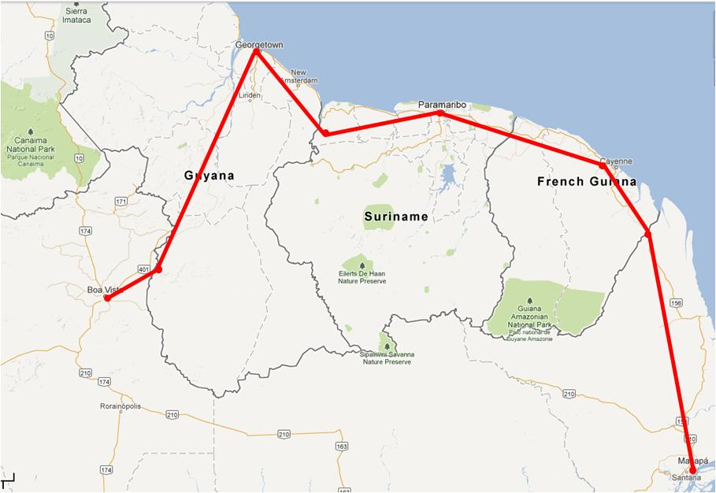
ARCO NORTE
Eixo de Transmissão Idealizado
Fonte: Eletrobras – Superintendência de Operações no Exterior
  Traçado físico – expectativa de um circuito com 1.800 km de extensão;
  Sistema de conversão – Guiana Francesa (50Hz) e demais países (60Hz).

Slide 20
Cronograma previsto
Prazo total de 36 meses (incluindo a contratação da consultoria para condução dos estudos) a partir do mês de maio de 2013.
Atividades Previstas | 2013 |  | 2014 |  |  |  | 2015
 | 3º tri | 4º tri | 1º tri | 2º tri | 3º tri | 4º tri | 1º tri | 2º tri | 3º tri | 4º tri
Estudo base
Estudo Pré-viabilidade
Workshops

Slide 21
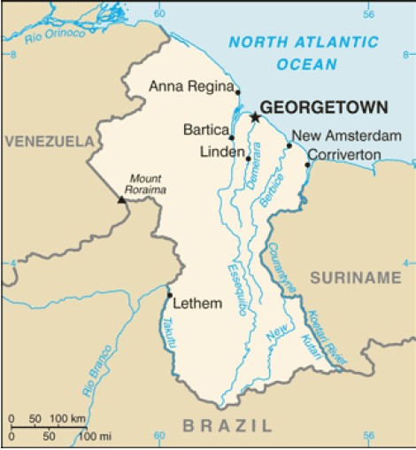
Características da Guiana
Limite com Venezuela, Suriname e com o
Estado Brasileiro de Roraima;
Terceiro menor país da América do Sul, com 214.969 km²
e 954.000 habitantes, sendo 60% da população distribuída
ao longo da costa sobre uma estreita faixa de solo aluvionar;
População urbana concentrada em Georgetown, Linden e Nova Amsterdã, correspondendo a 24% do total;
Baixo grau de eletrificação, atendendo a apenas 60% da população;
Apresenta várias bacias de elevada riqueza hídrica permitindo o desenvolvimento de empreendimentos de geração elétrica principais rios: Cuyuni, Mazaruni e Potaro;
A área de Pakaraima Mountains, na região centro oeste, corresponde à área de maior potencial hidrelétrico;
A pluviosidade dessa região chega a 4.000mm por ano;
Capacidade instalada, em 2010, de 363 MW ( 95% Térmica );
Demanda máxima correspondente a cerca de 120 MW (Dados GEA);
Potencial Hidroelétrico estimado em 7.600 MW (Olade 2009).

Slide 22
Criação da Comissão Mista BRASIL GUIANA
Declaração conjunta sobre projetos de infraestrutura entre os Governos do Brasil e da Guiana e assinatura de MOU que cria a “Comissão Mista Brasil-Guiana para Desenvolvimento de Projetos de Infraestrutura”
Documento assinado em julho/2013 no Uruguai pelos Ministros das Relações Exteriores do Brasil e da Guiana;
Aprofundamento dos estudos para avaliação de aproveitamentos hidrelétricos;
Aproveitar o potencial hidrelétrico da Guiana, tanto para o suprimento da demanda local de energia elétrica quanto para a comercialização do excedente da energia gerada, observadas condições mutuamente vantajosas.

Slide 23
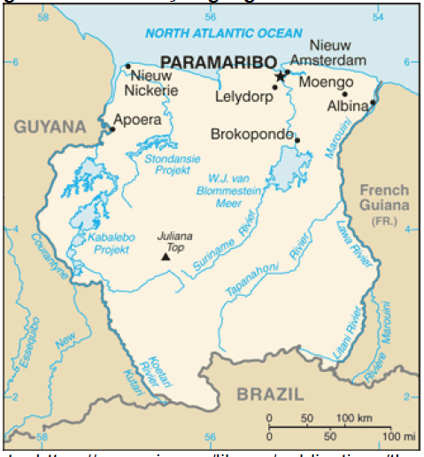
Características do Suriname
Menor país da América do Sul, com 163.820 km²
e 486.600 habitantes (75% em centros urbanos);
Apresenta significativos
recursos em petróleo, carvão e gas natural;
Sistema do país muito susceptível a variações
climáticas;
Fornecimento de energia elétrica depende fortemente
de uma planta hidrelétrica existente (Afobaka 190 MW);
UHE Afobaka construída pela Alcoa para atendimento à fábrica de alumínio em Paramaribo. É operada pela SURALCO que vende excedente para o Governo (EBS). Níveis do reservatório e capacidade de produção vem reduzindo nos últimos anos.
Capacidade instalada de 410 MW, em 2010, correspondendo a 54% térmica e 46% hidrelétrica;
Demanda máxima correspondente a cerca de 250 MW (Dados EBS) e consumo de eletricidade de 1,42 TWh, em 2010;
Maior centro de consumo - região de Paramaribo (capital);
Potencial solar, eólico e de biomassa estimado em 129 MW;
Potencial Hidroelétrico estimado de 2.420 MW (Olade 2009).

Slide 24
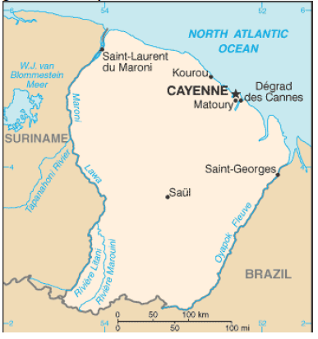
Características da Guiana Francesa
Departamento ultramarino da República da França, com cerca de 200.000 habitantes;
O país faz fronteira com o Suriname e o estado brasileiro do Amapá com 510 km e 673 km, respectivamente;
Em 2011, a capacidade instalada da Guiana Francesa
era de cerca de 265 MW (46 % térmicas, 41% hidráulica e 13% de outras fontes);
A produção atual do parque na rede litorânea é composta exclusivamente por recursos da EDF;
O sistema elétrico do país opera em 50 Hz e a transmissão de energia elétrica é controlada pela EDF, que possui cerca de 412 km de linhas de transmissão no território. A tensão de operação desta rede é de 90 kV, estendendo-se desde Cayenne até Saint Laurent;
A Eletrobras está iniciando avaliações no país para possíveis oportunidades na implantação de usinas hidráulicas de geração.

Slide 25

FIM
SUPERINTENDÊNCIA DE OPERAÇÕES NO EXTERIOR
pe@eletrobras.com
+55.21.25146342

